Slide 1


www.cnsworder.com
移动端应用开发入门
Mobile Application Develop
iOS Android ubuntu touch
meego symbian
firefox tizen
伊冲
cnsworder@gmail.com
CSDN技术专家/特邀讲师
Linux开发者社区&SDLUG联合发起人

Slide 2

ABOUT Me
专注于基于*nix的智能移动设备与云平台的开发实践
移动端全平台开发经验
Iaas/Paas层开发经验
Linux 嵌入式设备开发经验
网络通讯开发经验
OpenGL开发经验
C/C++ golang python
主力工作环境arch linux
vim or emacs 党徒
GNUer/Geeker
更多信息请访问:
www.cnsworder.com

Slide 3
More...
文 章
github
社 群
blog.csdn.net/cnsword
docs.cnsworder.com
github.com/cnsworder
weibo
tiwwer
facebook
google+
weichat
个人项目的托管
dev_init
publication
gam
...
cnsworder
分享的一些技术文章,主要是Linux相关的内容
群里一些分享
公众号 linux_dev
QQ群 20506135
19443596
20506196
www.cnsworder.com

Slide 4
讲点历史
www.cnsworder.com

Slide 5
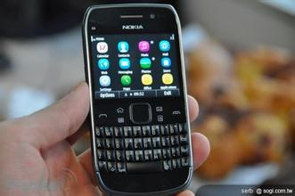

Slide 6
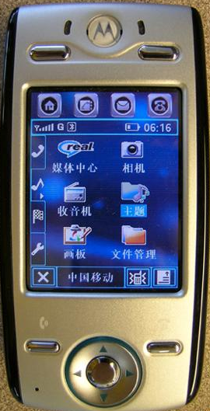
www.cnsworder.com

Slide 7
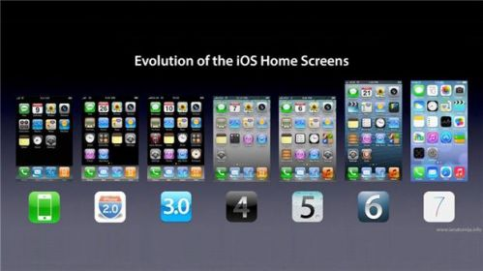
www.cnsworder.com

Slide 8
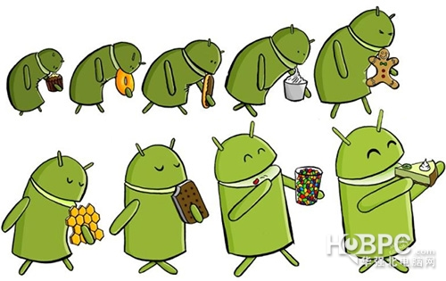
www.cnsworder.com

Slide 9

www.cnsworder.com

Slide 10
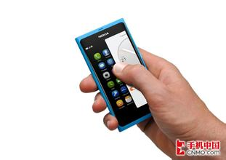
www.cnsworder.com

Slide 11

www.cnsworder.com

Slide 12
移动端开发的十万个为什么？
www.cnsworder.com

Slide 13
是什么
是应用!!!
是手机上的应用!!
手机是嵌入式设备!!
手机的开发平台在近十年内已经有了几代的发展
手机应用开发是应用层开发不是系统开发
www.cnsworder.com

Slide 14
特点
屏幕小
尺寸多样
续航能力差
性能有限
流量问题
交互体验
私密性
www.cnsworder.com

Slide 15
有什么
便携性
可定制性
传感器
交互性
微型化
更广泛的生态系统

Slide 16
关注点
乔帮主告诉我们是界面!
OK,真的是界面!
没错,就是界面!
设计师,不要抽我...
好吧,叫UI!

Slide 17
手机开发的生态
www.cnsworder.com

Slide 18


Slide 19
Andorid
www.cnsworder.com

Slide 20


Slide 21
linux系统
davik vm | art
与传统linux系统的异同点
os
www.cnsworder.com

Slide 22
1.5
2.3
3.0
4.x
android L
android M
进化
www.cnsworder.com

Slide 23
扁平化
卡片式
UI
www.cnsworder.com

Slide 24
iOS
www.cnsworder.com

Slide 25

www.cnsworder.com

Slide 26
march-Object 微内核
FreeBSD服务子系统
darwin界面
他们都是开源的!!!
OS
www.cnsworder.com

Slide 27
开发环境搭建
www.cnsworder.com

Slide 28
OS
JDK
SDK
IDE
Android
www.cnsworder.com

Slide 29
: eclipse + ADK
android studio (IDEA)
IDE
www.cnsworder.com

Slide 30
Mac OS X
Xcode
开发者证书
iOS
www.cnsworder.com

Slide 31
Xcode
storyboard | xib | coding
gcc | llvm clang
Objective-c | Objective-c++
工具
www.cnsworder.com

Slide 32
开发语言
www.cnsworder.com

Slide 33
Python
ruby
Objective-C
c++
HTML5
Java
sky
c#
swift
www.cnsworder.com

Slide 34
Q&A?
www.cnsworder.com
伊冲
CSDN技术专家/特邀讲师
cnsworder@gmail.com

Slide 35
www.cnsworder.com
THANK YOU
伊冲
CSDN技术专家/特邀讲师
cnsworder@gmail.com

